Slide 1


حسابات اللايقين
ورشة عمل بعنوان " إدارة المخاطر في المختبرات الإشعاعية و النووية حسب متطلبات الآيزو ISO 31000:2018"
د. ربى الزعبي
عمان – المملكة الأردنية الهاشمية
18-22/2/2024

Slide 2
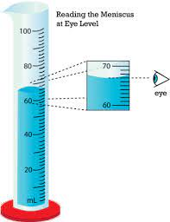


القياس
Measurement

Slide 3
القياس Measurement :
هو مجموعة من العمليات تهدف إلى تحديد كمية ما.

Slide 4
الهدف من القياس هو الحصول على القيمة الحقيقية.

Slide 5
نادراً ما تكون القياسات متطابقة تمامًا.
تختلف القياسات دائمًا إلى حد ما عن "القيمة الحقيقية".
تسمى هذه الانحرافات عن القيمة الحقيقية بالأخطاء.

Slide 6
مصادر الخطأ
يسمى الفرق بين القيمة المقاسة والقيمة الحقيقية خطأ (Error ).
الخطأ Error
D= C _{measured} -C _{True}
مدى الارتياب Uncertainty Range
C _{measured} + U … C _{measured} - U
C _{measured} - U
C _{measured} + U
القيمة الحقيقة [C _{True} ]
القيمة المقاسة [C _{measured} ]

Slide 7
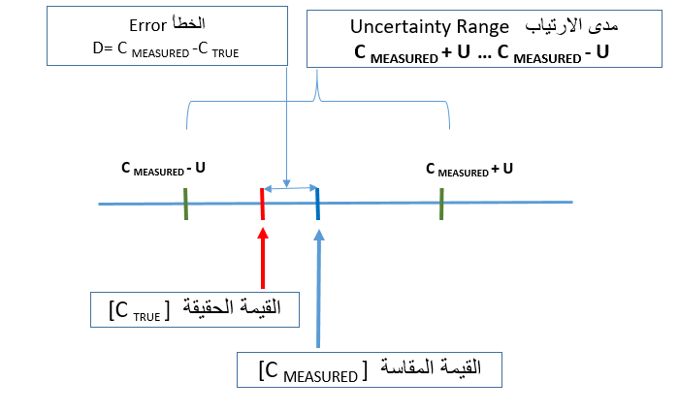
مصادر الخطأ
الخطأ Error
الارتيـاب Uncertainty
هو الفرق بين نتيجة القياس والقيمة الحقيقية للقياس
هو شك يشوب نتيجة القياس
قيمة مفردة
يكون الخطأ إما إيجابي أو سلبي
يأخذ شكل مجال ويعبر عنه كنموذج رياضي ولا يرتبط بنتيجة قياس محددة
يمكن تطبيق أعمال
تصحيحية للتخلص منه
لا يمكن تجاوز قيمته

Slide 8
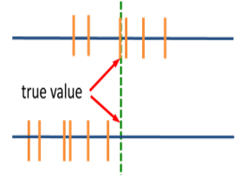
مصادر الخطأ
تصنف الأخطاء :
عشوائية Random
منهجية Systematic
خطأ عشوائي
خطأ منهجي

Slide 9
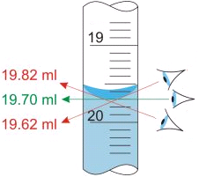
مصادر الخطأ
الأخطاء العشوائية: تنتج عن التقلبات و التغيرات العشوائية في البيانات المقاسة بسبب:
قراءة الجهاز
البيئة المحيطة
كفاءة المحللين
ثباتية الطريقة
كيف يمكن التقليل من الأخطاء العشوائية :
حساب المتوسط الحسابي
اعتماد طريقة قياس دقيقة

Slide 10
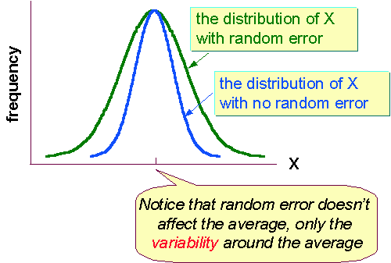
الخطأ العشوائي
توزيع قيمةx بوجود خطأ عشوائي
المصدر:
أخطاء من المحللين
تغيرات في ظروف القياس.
هل يمكن التقليل منها ؟؟؟
حساب المتوسط الحسابي للقراءات.
توزيع قيمة X بوجود خطأ عشوائي أقل
الأخطاء العشوائية لا تؤثر على الوسط الحسابي
النتيجة ± الخطأ العشوائي
Notes:
Permission to use this image has not been granted yet.

Slide 11
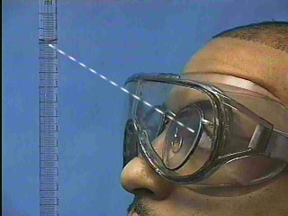
الخطأ المنهجي
الأخطاء المنهجية Systematic error: هي أخطاء ناتجة بسبب المعدات و التجهيزات.
مثال:
أداة تمت معايرتها بشكل غير صحيح.
استخدام الجهاز بطريقة خاطئة في كل مرة.

Slide 12
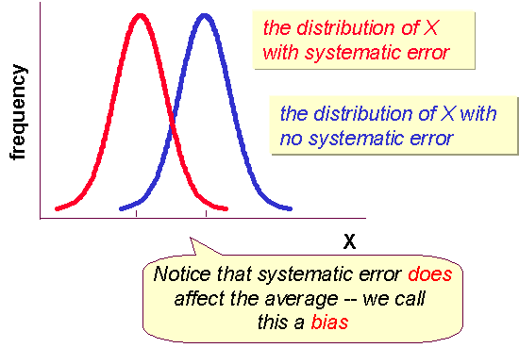
الخطأ المنهجي
التوزيع الطبيعي للقراءات بوجود خطأ منهجي Systematic
المصادر
الأدوات و المعدات و طريقة القياس الخاطئة.
مثال : جهاز بحاجة للمعايرة.
كيف تقلل منهم؟
معايرة أدق للجهاز
تجهيز افضل ادوات ممكنة
التوزيع الطبيعي للقراءات من غير وجود خطأ منهجي Systematic
الخطأ المنهجي يؤثر على الوسط الحسابي و يسمى هذا الانحياز Bias
النتيجة + الخطأ المنهجي
أو
النتيجة - الخطأ المنهجي
Notes:
Permission to use this image has not been granted yet.

Slide 13
مصادر الخطأ
RE↓SE↑
RE↑SE↓
RE↑SE↑
RE↓SE↓
precise, not accurate
accurate, not precise
neither precise, nor accurate
both accurate and precise
عشوائي Random
منهجي Systematic
نوع الخطأ
عدم دقة البيان الإحصائي
عدم صحة البيان الإحصائي
معنى الخطأ
تشتت البيان الإحصائي
انحياز البيان الإحصائي
مؤشر الخطأ
طرائق غير عيارية
تجهيزات وأدوات
مسبب الخطأ
معايرة دورية للطرائق
معايرة الأجهزة
تقليل الخطأ
تقلبات الظروف التشغيلية من حرارة أو ضغط ...
لا يتم تصفير الميزان
أمثلة عن الخطأ

Slide 14
أصدار النتيجة
Measurement = (best estimate ± absolute uncertainty) units
القياس = (أفضل تقدير ± عدم يقين مطلق) وحدات
uncertainty
uncertainty
Best estimate
Measurement
القياس ليس قيمة معينة ، بل هو نطاق من القيم.يمثل هذا النطاق نتيجة القياس بمستوى ثقة معين Confidence level

Slide 15
نشأة الاهتمام بتقدير الارتياب
في عام 1993 نشرت المنظمة الدولية للتقييس International Organization Standard ISO بالتعاون مع المكتب الدولي للأوزان والمقاييس BIPM واللجنة الكهركيميائية الدولية IEC، و كتيباً تحت عنوان:
"دليل توصيف الارتياب في القياسات "
"Guide to the Expression of Uncertainty in Measurement"،
اشتهر هذا الدليل فيما بعد باسم “GUM”.
وبعد انتشاره ظهر واضحاً الاهتمام في تقدير الارتياب في القياسات والتحاليل الكيميائية.
بل وأصبح ذلك فيما بعد مطلباً أساسياً من متطلبات الحصول على شهادة الاعتماد الدولي لمخابر التحليل وفق المواصفة الدولية ISO/IEC-17025

Slide 16
تقدير الارتياب
النمط A لتقدير الارتياب Type A Evaluation of Standard Uncertainty
النمط B لتقدير الارتياب Type B Evaluation of Standard Uncertainty

Slide 17
تقدير الارتياب
النمط A لتقدير الارتياب Type A Evaluation of Standard Uncertainty
وهي طريقة تقدير الارتياب بالاعتماد على التحليل الإحصائي لجملة مشاهدات (مكررات قياس)، وهذا النوع يتبع عادة للمحلل، الطريقة التحليلية،...
(GUM 2.3.2)
التقييم من النوع A يتعمل بشكل اساسي لحسابات العشوائية Random Error

Slide 18
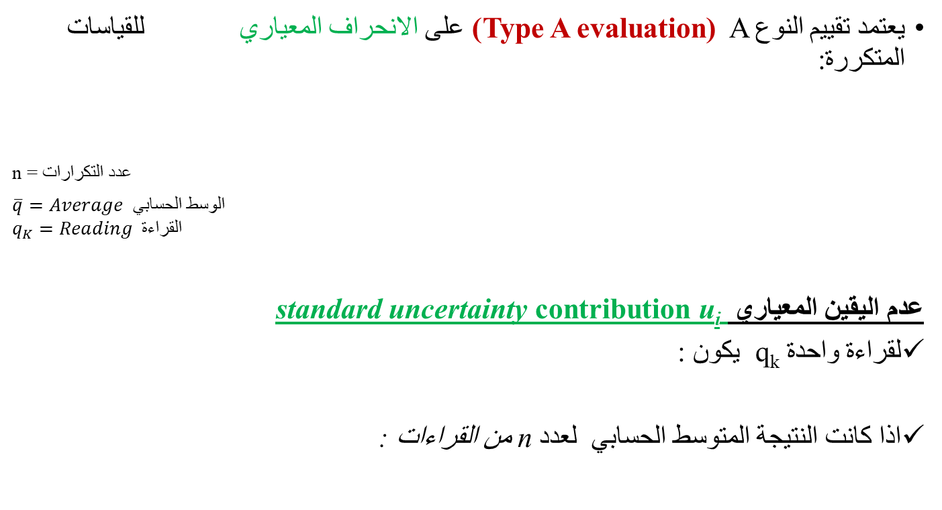
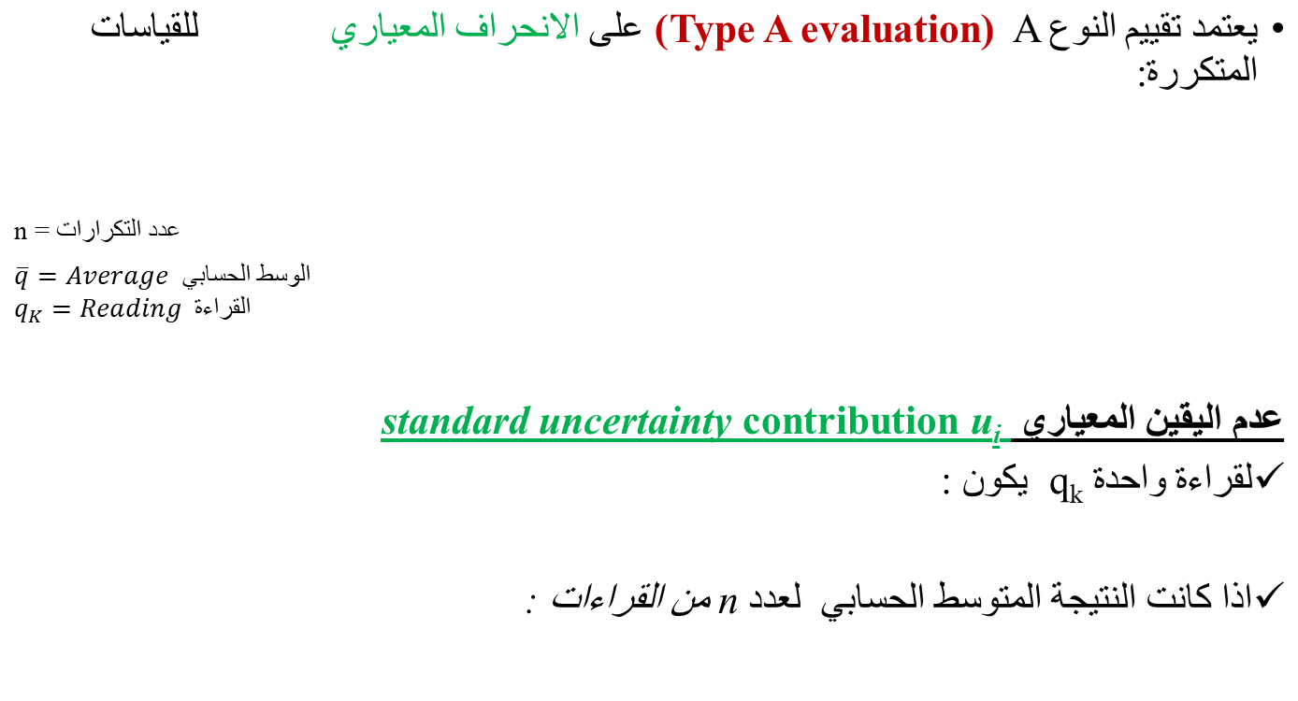
حساب الارتياب

Slide 19
تقدير الارتياب
النمط B لتقدير الارتياب Type B Evaluation of Standard Uncertainty
وهي طريقة تقدير الارتياب بطرق غير تحليل العينات، وهذا النوع يتبع عادة للأجهزة، المعايرات،...
(GUM 3.2.3)
بيانات القياسات السابقة (Type A evaluation)
مواصفات التصنيع (Manufacturer’s datasheet.)
شهادة المعايرة أو تقارير أخرى

Slide 20
تقدير الارتياب
تقييم النوع B Type B evaluation)) :
التوزيع الطبيعي: Normal distribution -
مثال : شهادات المعايرة
Ui = عدم اليقين الموسع Expanded Uncertainty
k = عامل التغطية (coverage factor )
(حيث ان k = 2 لثقة 95٪).

Slide 21
تقدير الارتياب
تقييم النوع B Type B evaluation)) :
التوزيع المستطيل (Rectangular distribution ) نتيجة القياس لها احتمالية متساوية لوجودها في أي مكان داخل النطاق بين–a_{i} و a_{i}
مثال :
دقة الجهاز Equipment resolution limits.

Slide 22
تقدير الارتياب
تقييم النوع B Type B evaluation)) :
توزيع على شكل حرف U - : نتيجة القياس لديها احتمالية أعلى أو أقل من المتوسط.
Examples:
Distribution of a sine wave

Slide 23
تقدير الارتياب
تقييم النوع B Type B evaluation)) :
التوزيع مثلثي الشكل Triangular distribution - التوزيع غير الطبيعي مع انخفاض خطي من الحد الأقصى إلى الصفر.

Slide 24
Measurement Uncertaintyحساب الارتياب -
تقييم النوع B Type B evaluation)) :

Slide 25
تقدير الارتياب
Distribution التوزيعات | القسمة على | تطبق في
Normal الطبيعي | 1 or 2 | شهادات المعايرة
Rectangular المستطيل | √3 | الميزان ، ميزان الحرارة ..
Triangular المثلث | √6 | Glassware
U Shaped شكل U | √2 | ----

Slide 26
القواعد المتَّبعة لتحديد الارتياب
تعيين المقدار المقيس
تحديد مصادر الارتياب
تقدير قيم مركبات الارتياب
حساب الارتياب الكلي

Slide 27
عمليـة القيـاس
حساب الارتياب الكلي
تقدير قيم مركبات الارتياب
تحديد مصادر الارتياب
تعيين المقدار المقيس
تعيين المقدار المقيس يعني التعبير بشكل واضح عن الكمية التي سيتم قياسها؛ ووضع تعبير كمي يربط القيمة المقيسة بالمعاملات التي تعتمد عليها بالشكل:
y=f(p,q,r,…)

Slide 28
عمليـة القيـاس
حساب الارتياب الكلي
تقدير قيم مركبات الارتياب
تحديد مصادر الارتياب
تعيين المقدار المقيس
الانطلاق من العبارة الأساسية للتعبير عن y.
وضع مخطط السبب والأثر.
p
q
Y
r
ويهدف هذا المخطط الى بيان مصادر الارتباب واستنباط تفاصيلها، ويعتمد على فكرة بسيطة تشبه طريقة تناسق عظمة السمكة اذ يمثل راس السمكة القيمة المقاسة. وتمثل عظام الهيكل المصادر الرئيسية للارتياب.

Slide 29
عمليـة القيـاس
حساب الارتياب الكلي
تقدير قيم مركبات الارتياب
تحديد مصادر الارتياب
تعيين المقدار المقيس
تقدير الارتياب الناشئ عن كل مصدر، ومن ثم تجميع هذه القيم لإعطاء الارتياب الكلي.
أو
تحديد المشاركات الجزيئية لمركبات الارتياب باستخدام بيانات اعتماد الطريقة التحليلية؛ حيث يمكن الاعتماد على بيانات اعتماد الطرائق التحليلية لتقدير الارتياب في نتيجة القياس.
فبعد حساب: معامل الاستراجاع؛ تكرارية الطريقة؛ قابلية الإعادة؛ وصحة الطريقة... يحسب الجذر التربيعي لمجموع مربعات هذه المعاملات لإعطاء تقدير للارتياب

Slide 30
عمليـة القيـاس
حساب الارتياب الكلي
تقدير قيم مركبات الارتياب
تحديد مصادر الارتياب
تعيين المقدار المقيس
قبل تجميع مركبات الارتياب الجزئية يجب التعبير عنها بالارتياب العياري
بعد ذلك يتم تطبيق إحدى القاعدتين التاليتين:
القاعدة الاولى: عندما تكون عبارة التعبير عن القيمة المقيسة y لا تحوي سوى مجاميع وفروق مثلاً لها الشكل: y = (p + q - r…)، عندها الارتياب النسبي الكلي u_{c}(y) يعطى بـ:
القاعدة الثانية: عندما تكون عبارة التعبير عن القيمة المقيسة y تحوي حاصل ضرب أو حاصل قسمة مثلاً لها الشكل: y=(p x q x r…)، أو y = p /(q x r...) عندها الارتياب النسبي الكلي uc(y) يعطى بـ:

Slide 31
عمليـة القيـاس
حساب الارتياب الكلي
تقدير قيم مركبات الارتياب
تحديد مصادر الارتياب
تعيين المقدار المقيس
عدم اليقين الممتد (Expanded uncertainty )- أفضل تقدير للفترة التي تحتوي على قيمة مرجعية للمعايرة
U = k uc
= k عامل التغطية Coverage factor
➢1 SD or k=1:
➢2 SD or k=2:
➢3 SD or k=3:
68.3% confidence level
95.5% confidence level
99.7% confidence level

Slide 32

تمرين
يتم حساب عامل التصحيح K_{TP} لكثافة الهواء لقياس التأين . حيث ان عامل التصحيح هو كثافة الهواء في ظل الظروف القياسية ( الضغط 101.325 كيلو باسكال ودرجة الحرارة 20 درجة مئوية ) مقسومة على كثافة الهواء في حجم التجميع لغرفة الأيونات في وقت قياس التأين .مقسومة على كثافة الهواء في حجم التجميع لغرفة الأيونات في وقت قياس التأين. بافتراض أن الهواء يخضع لقانون الغاز المثالي ، يتم إعطاء هذه النسبة بالتعبير: .
حيث ان :
T = | الحرارة (سليسوس °C )
P = | الضغط ( كيلو باسكال ( kPa

Slide 33
تقدير الارتياب
تمرين رقم 1 :
تم قياس ضغط الهواء من خلال اخذ (10) قراءات خلال فترة زمنية قصيرة .كانت القيم التي تم الحصول عليها:
No | air pressure [kPa]
1 | 102.26
2 | 102.26
3 | 102.31
4 | 102.41
5 | 102.33
6 | 102.32
7 | 102.13
8 | 102.45
9 | 102.35
10 | 102.21

Slide 34
تقدير الارتياب
تمرين رقم 2 :
تُقاس درجة حرارة الهواء بميزان حرارة زئبقي (مدرج 0.2 درجة مئوية ). يتم أخذ خمس قراءات في فترة قصيرة. بالنسبة إلى i = 1 ... 5 ، النتائج ، هي:
No | Temperature [°C]
1 | 23.4
2 | 23.4
3 | 23.4
4 | 23.4
5 | 23.4
احسب عدم اليقين المعياري standard uncertainty contribution u_{i}؟؟؟
الاجابة:
T = 23.4 ± 0.1°C (with 100% confidence(.
Notes:
In this case, the statistics are trivial: the mean value is T = 23.4 °C and the standard deviation s(T) vanishes. Does this mean that the temperature uncertainty is zero? Of course not! Only the type A component of uncertainty is zero. Further thought indicates that, because the thermometer only has a resolution of 0.2°C, all that can be said is that the temperature definitely lies somewhere in the range 23.3 to 23.5°C. Therefore the measured temperature could be reported as: T = 23.4 ± 0.1°C (19) with 100% confidence. This uncertainty estimate was arrived at by a non-statistical argument and so, like the calibration uncertainty, it is an example of a type B uncertainty component.
The lesson of this example is that even if the type A uncertainty component vanishes there will always be a type B contribution coming from somewhere, whether the calibration coefficient, or limited resolution effects. In fact, one must make type B estimates for all sources of uncertainty, and type A estimates only where repetition allows the statistical approach.

Slide 35
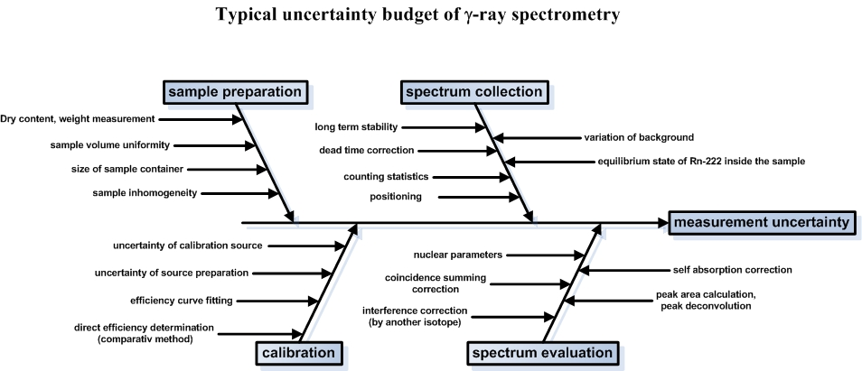
مثال
Uncertainty in gamma spectroscopy

Slide 36
مثال
Uncertainty in gamma spectroscopy
The activity is calculated as follow :
A= N / ε .Pγ.ts .m.k1.k2.k3.k4.k5
N : Net Peak Area of the corresponding photopeak
ε : the efficiency at photopeak energy
Pγ : emission probability
ts : the live time in sample spectrum in seconds
m is the sample mass in Kg

Slide 37
مثال
Uncertainty in gamma spectroscopy
Type A Uncertainty Sources
Sample Mass (Kg)
Dry/Wet Ratio
Sample Homogeneity
Counting Geometry (the counting Geometry of sample and standards is the same)

Slide 38
مثال
Uncertainty in gamma spectroscopy
Type B Uncertainty Sources:
Net Peak Area (Counting statistics- Genie 2000)
BKG Correction (Genie 2000)
Emission Probability (radionuclides tables-Rectangular distribution)
Decay Correction (Radionuclides tables-Rectangular distribution)
Efficiency (Genie 2000)

Slide 39
تقدير الارتياب
مركبات الارتياب:
الارتياب المركب Combined Uncertainty :
ويتم الحصول عليه بتجميع مركبات الارتيابات الجزئية الداخلة في عميلة القياس.
(GUM 2.3.4)
الارتياب الممتد Expanded Uncertainty :
هو المجال الذي نتوقع أن تقع ضمنه القيمة الحقيقية للقياس بأعلى درجة ثقة. ويتم الحصول عليه بضرب الارتياب المركب بمعامل يسمى معامل التغطية Coverage Factor k؛ وذلك لضمان أن تكون النتيجة بأعلى سوية من الدقة. ومعامل التغطية يساوي 2 عند حدود ثقة 95%.
(GUM 2.3.5)

Slide 40


مثال
Combined and Expanded Uncertainty
Combined Uncertainty: Calculated using Error Propagation Low
=
Expanded Uncertainty= K . Combined Uncertainty
Where K =2 at 95% Confidence Level

Slide 41
Thank you …

